Slide 1
EDISON 개발자 머신 Bulb 서버 접근제어 시스템 경유 접속 안내
한국과학기술정보연구원
첨단응용환경개발실
2013.11.18
관련문의 : 이준형 (042-869-0839, junhyung@kisti.re.kr)

Slide 2
접속 주소 안내
Bulb 개발자 서버
Host Name : bulb.edison.re.kr
IP Address : 150.183.247.40
ID : (발급된 개인 ID)
PASS : (발급된 개인 PASSWORD)
서버 접근 제어 시스템(SSH 프로그램 옵션형태 적용)
Proxy Type : SOCKS5
Proxy Hostname : access.edison.re.kr
Port : 8325

Slide 3
사용 가능 프로그램 안내
Terminal(SSH)
Putty
SecureCRT
Xshell
외 다수
File(SFTP)
FileZilla
SecureFX
Xftp
외 다수
(방법안내 첨부)
(방법안내 첨부)
(방법안내 첨부)

Slide 4
Putty 사용시

Slide 5
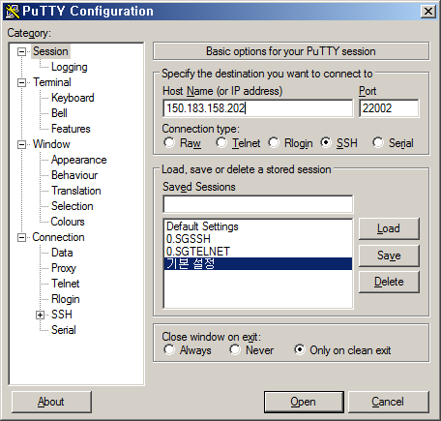
(1) 접속 서버의 IP, Port 지정
bulb.edison.re.kr

Slide 6
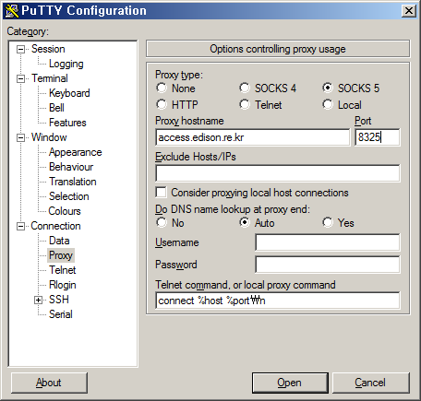
(2) Proxy 탭의 설정 변경

Slide 7
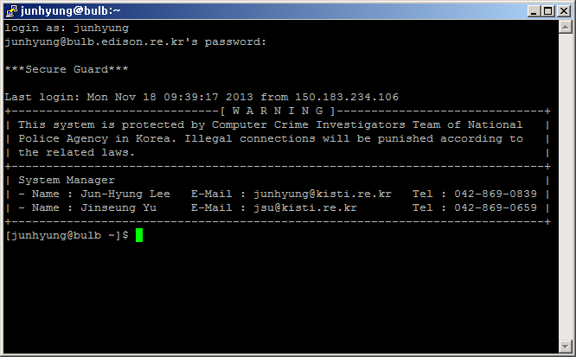
(3) 접속 후 SecureGuard 메시지 확인
Secure Guard 메시지가 뜨는지 확인!

Slide 8
Xshell 사용시

Slide 9
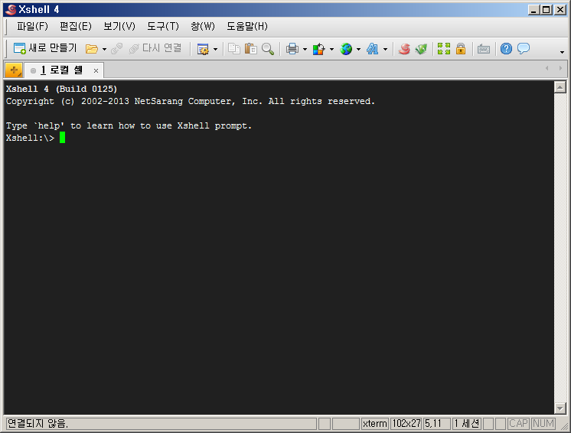
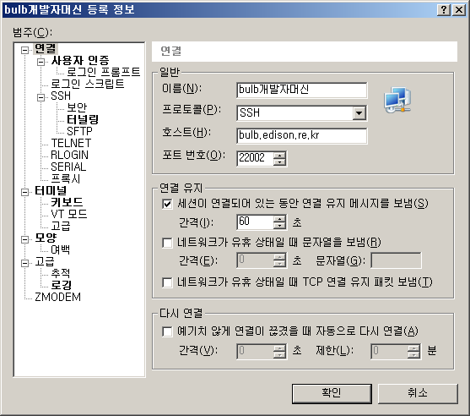
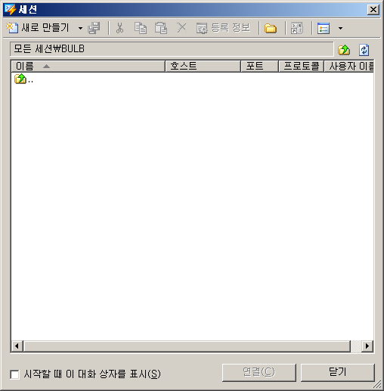
(1) 세션 프로파일 생성

Slide 10
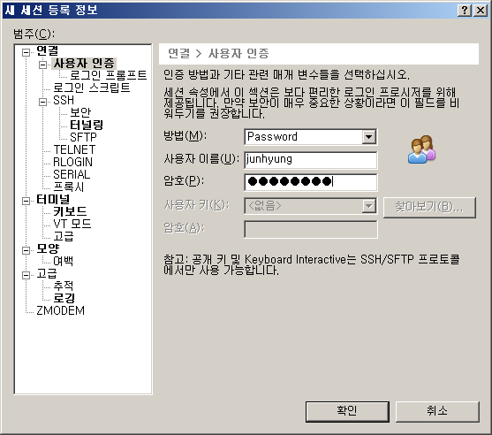
(2) 사용자 인증 정보 입력

Slide 11
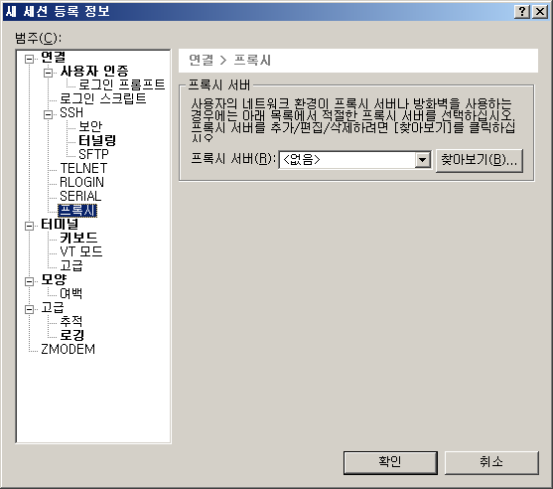
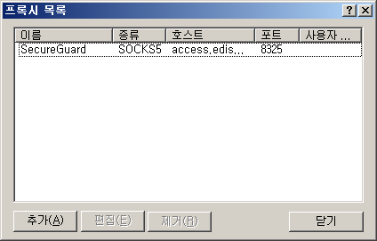
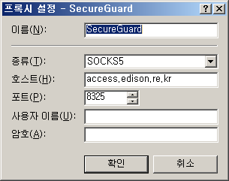
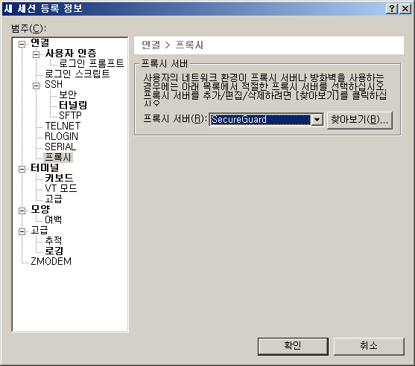
(3) 프록시 설정 입력

Slide 12
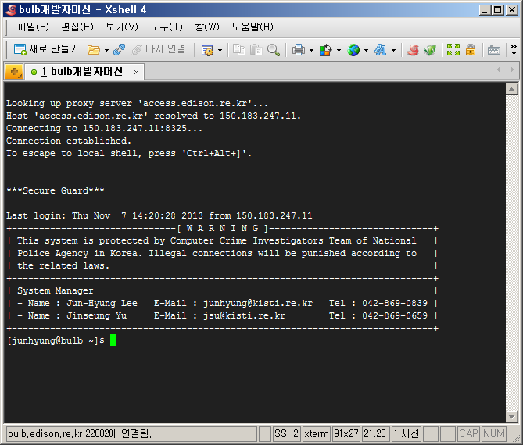
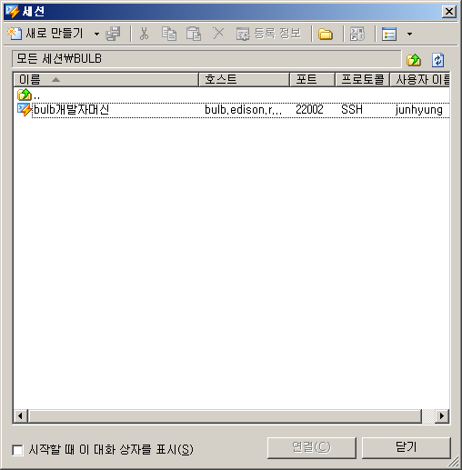
(4) 세션 프로파일 연결
Secure Guard 메시지가 뜨는지 확인!

Slide 13
FileZilla 사용시
File(SFTP)

Slide 14
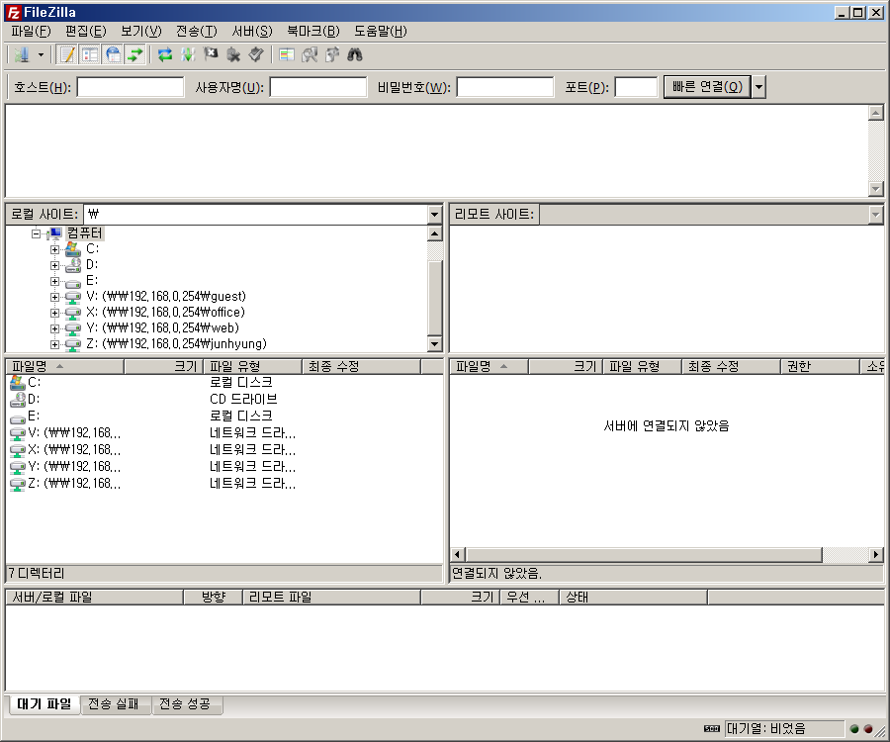
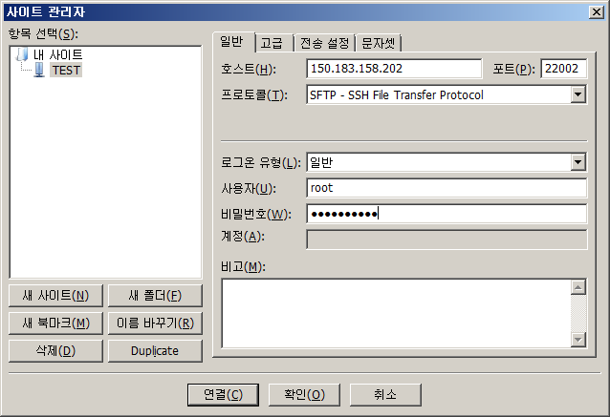
(1) 사이트 관리자 설정 (서버 등록)
bulb.edison.re.kr

Slide 15
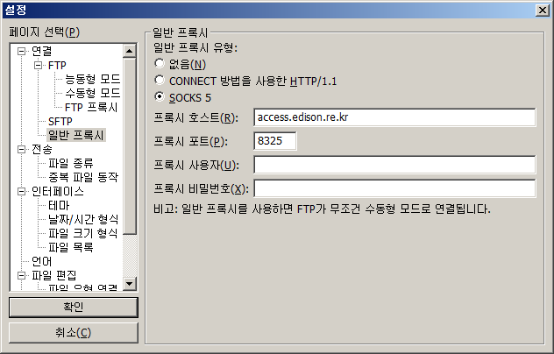
(2) FileZilla > 편집 > 설정

Slide 16
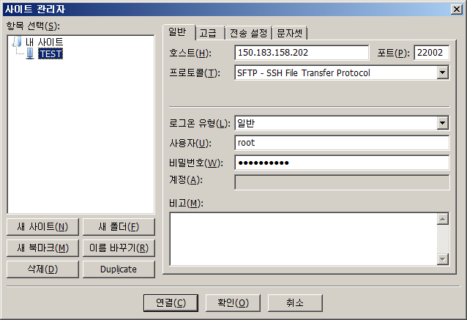
(3) 사이트 관리자 실행 후 서버 접속
bulb.edison.re.kr

Slide 17
감사합니다.

